Slide 1
Посуда и уход за ней

Slide 2
Я пыхчу, пыхчу, пыхчу,
Больше греться не хочу.
Крышка громко зазвенела:
«Пейте чай, вода вскипела!»

Slide 3
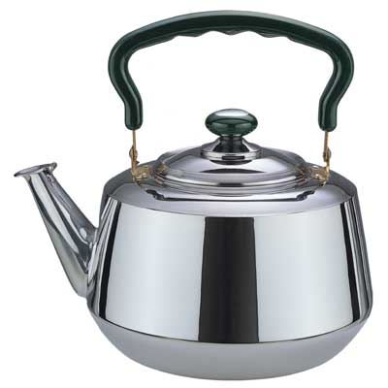
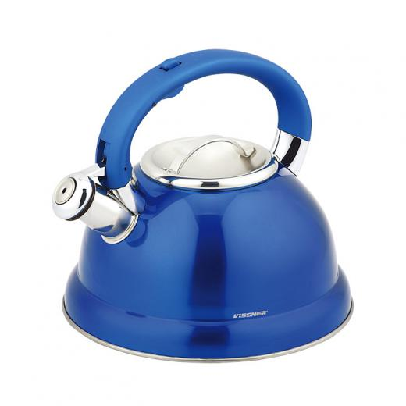

Slide 4
По моей тарелке
Лодочка плывет
Лодочку с едою
Отправляю в рот.

Slide 5
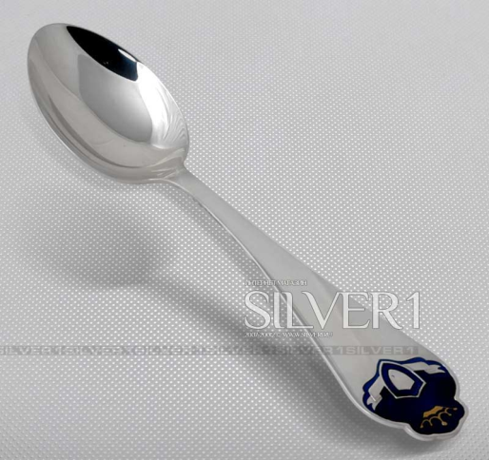

Slide 6
Чайника подружка
Имеет два ушка,
Варит кашу, суп для Юли.
И зовут ее …………….

Slide 7
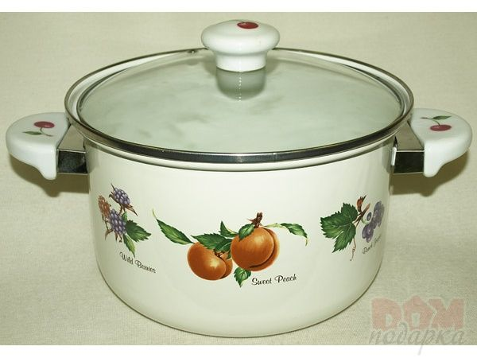
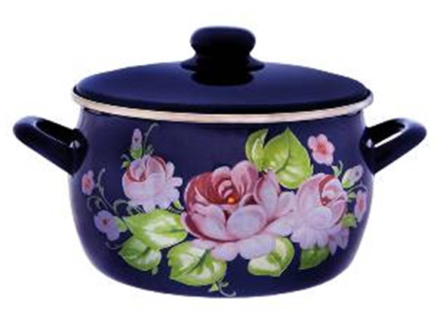

Slide 8
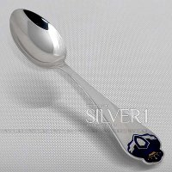
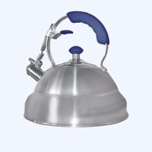
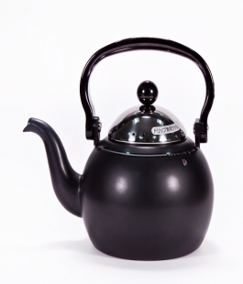
«Назови эти предметы одним словом»

Slide 9
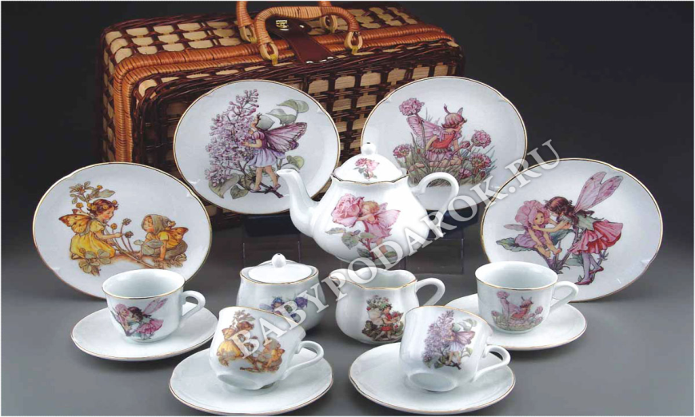
«Чайная посуда»

Slide 10
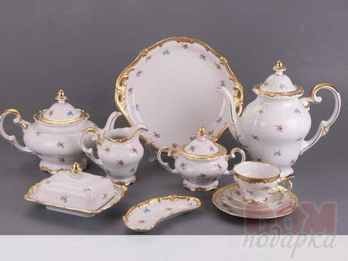

Slide 11
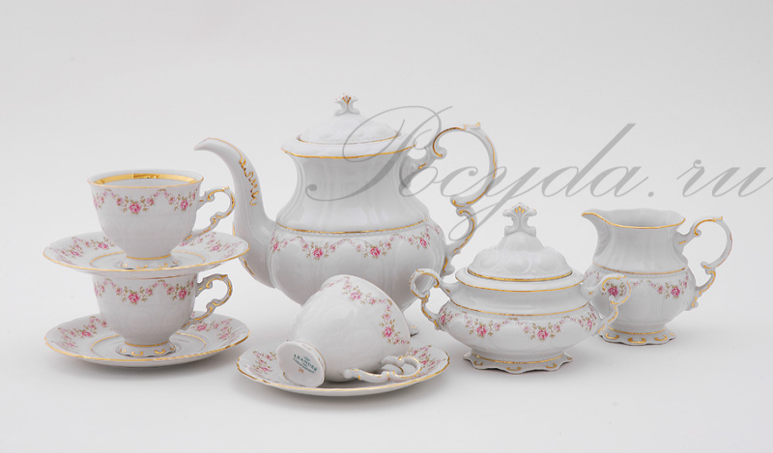
«Кофейная посуда»

Slide 12
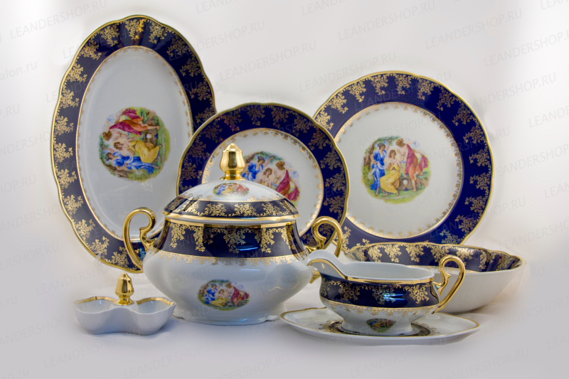
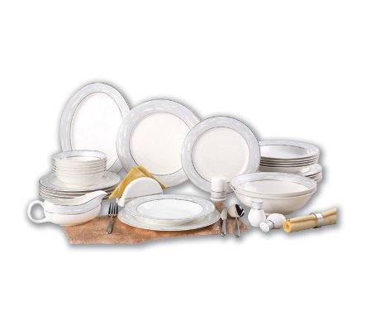
«Столовая посуда»

Slide 13
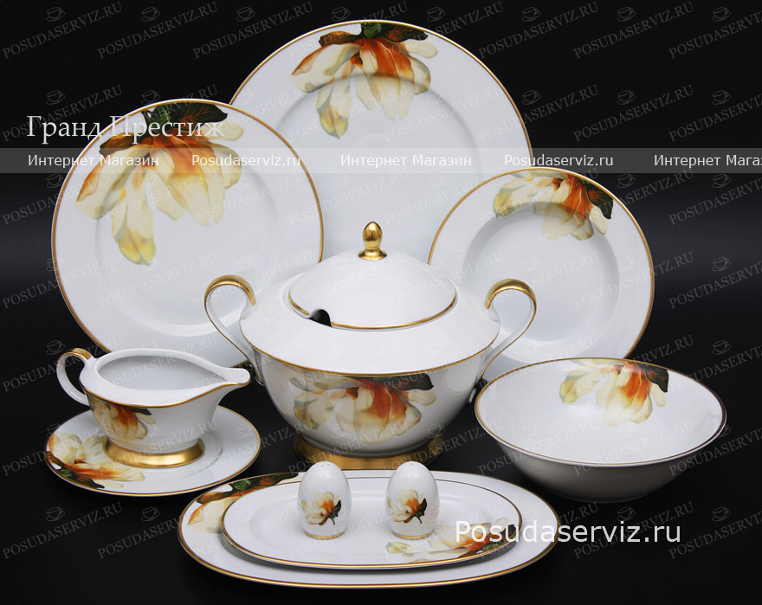

Slide 14
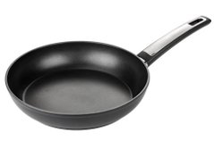
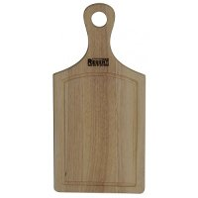
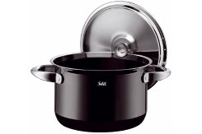
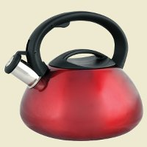
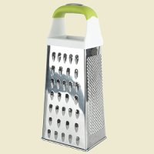
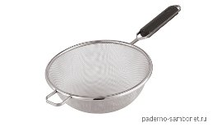
«Кухонная посуда»

Slide 15
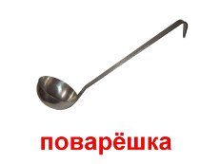
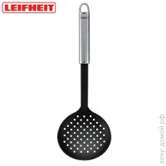
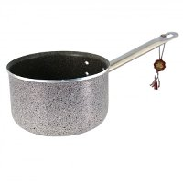
«Кухонная посуда»

Slide 16
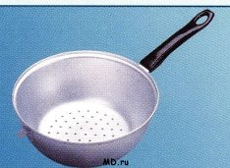
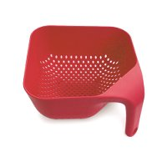
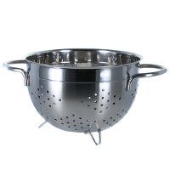
История возникновения Дуршлаг- кухонная посуда в виде маленькой кастрюльки или ковша с отверстиями на дне, а иногда по бокам. В переводе с немецкого языка это слово означает «пробитый насквозь». Главное в дуршлаге – это дырочки. Дуршлаг используется для того, чтобы отделить твердые продукты от жидкости.
Легенда.
Однажды две итальянские женщины поспорили, чей же это ковшик они нашли на улице. Ковш оказался подписанным, и хозяйка захотела забрать его. От злости вторая женщина много раз продырявила ковш ножом и вернула соседке. Женщина взяла испорченную посуду и сказала: « Я найду этому применение». И стала через продырявленный ковш отбрасывать спагетти.

Slide 17
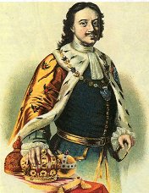
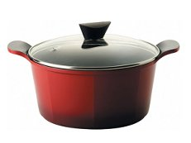
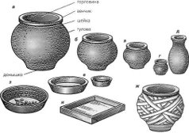
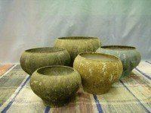
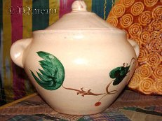
Первые кастрюли появились в нашей стране почти 300 лет назад во времена царя Петра I. Он увидел их, путешествуя по Европе. До этого на Руси готовили в чугунках, глиняных горшках, чугунных котлах. Но кастрюля быстро нашла свое место на кухне. Сегодня мы без нее как без рук.

Slide 19
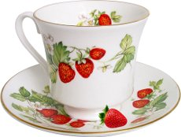
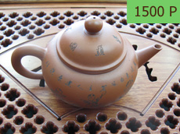
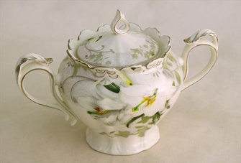
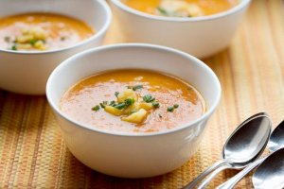
«Четвертый лишний»

Slide 20
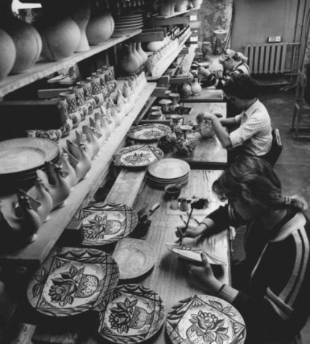
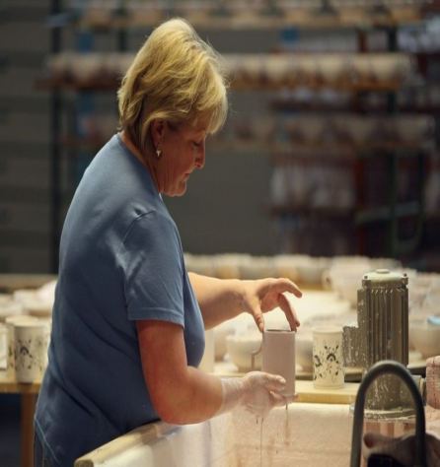
Посуду изготавливают на фабриках, заводах, в мастерских. Есть известные на весь мир русские заводы: Санкт-Петербургский фарфоровый завод.

Slide 21
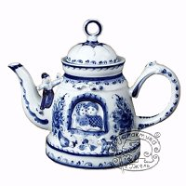
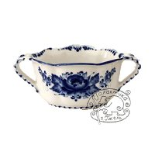
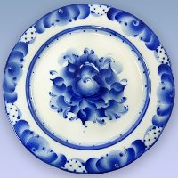
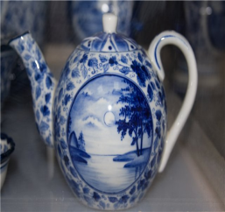
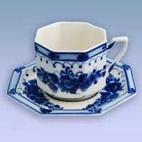
Фабрика Гжель.

Slide 22
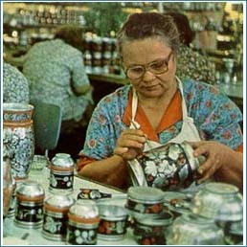
Фабрика Хохлома.

Slide 23
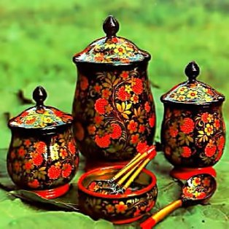
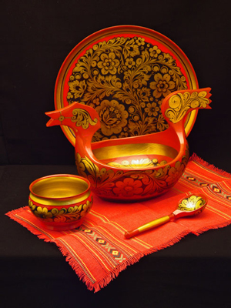
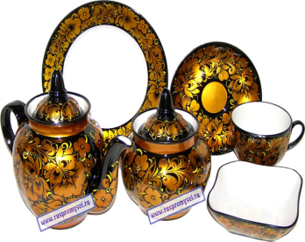
На этих заводах и фабриках изготавливают удивительные по своей красоте изделия. Из них люди пьют и едят по праздникам. Их можно увидеть в музеях и на выставках.

Slide 24
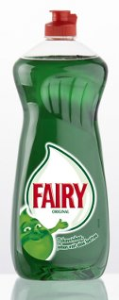
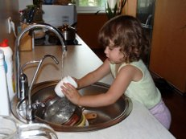
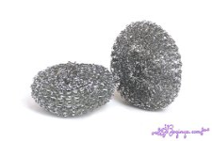
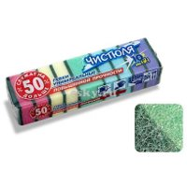
Уход за посудой.

Slide 26
Спасибо за хорошую работу!
Молодцы!

